Slide 1
6. Statistica (pokračování)

Slide 2
Tvorba maker
Seznam maker
Nahrání makra s kódem analýzy ve Visual Basicu
Nahrání makra proběhlé sekvence analýz (není kompletní kód)
Makro pro analýzy z Analysis bar
Editor maker/Visual Basicu

Slide 3
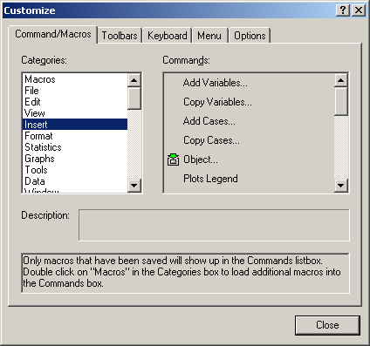
Uživatelské nastavení Statistica
Klávesové zkratky
Nástrojové lišty
Nastavení menu
Příkazy na lišty
Formát menu

Slide 4
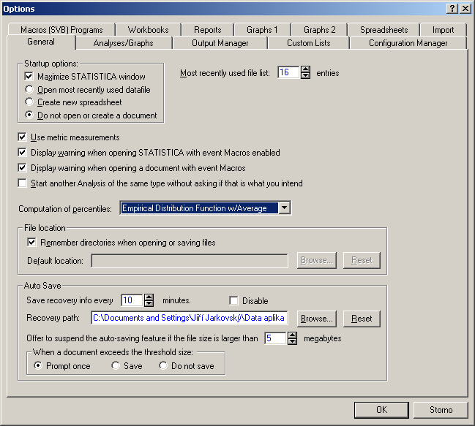
Nastavení programu Statistica I. (Celkové nastavení)
Co se stane při startu
Použití systému měření, zobrazení různých výstrah
Způsob výpočtu percentilů
Umístění pracovních souborů
Zálohování rozdělané práce (autosave)

Slide 5
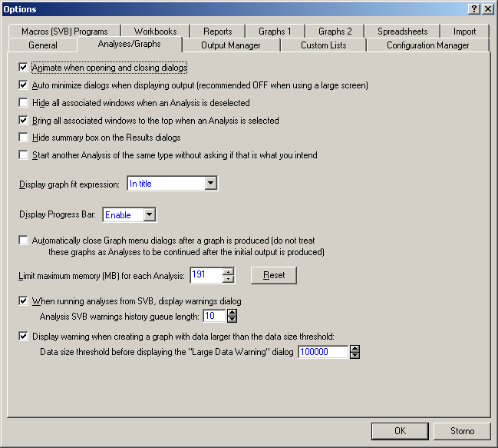
Nastavení programu Statistica II (Analýzy a grafy)
Animace dialogů, minimalizace analýz při zobrazování výstupů, zobrazení výstupních oken
Zobrazení regresních rovnic
Progress bar (průběh analýzy)
Zavírání dialogů grafů
Vymezení paměti pro analýzy
Varování při běhu maker, varování při velikosti dat

Slide 6
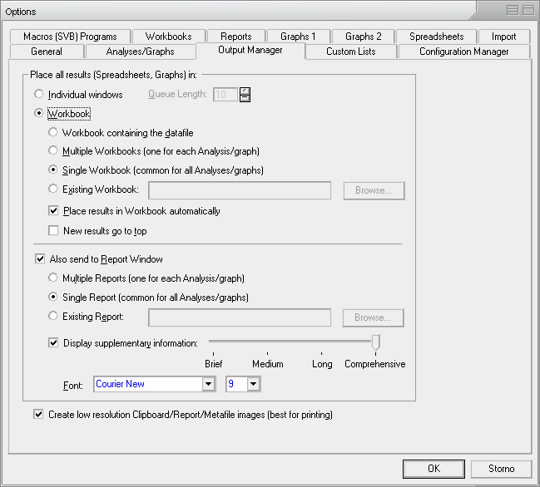
Nastavení programu Statistica III (Output manager)
Jednotlivá výstupní okna
Workbook a jeho nastavení (samostatný, s datovým souborem atd.)
Vytvářet zároveň i report – textový soubor s tabulkami a grafy a jeho možnosti (úroveň detailů, typ písma atd.)

Slide 7
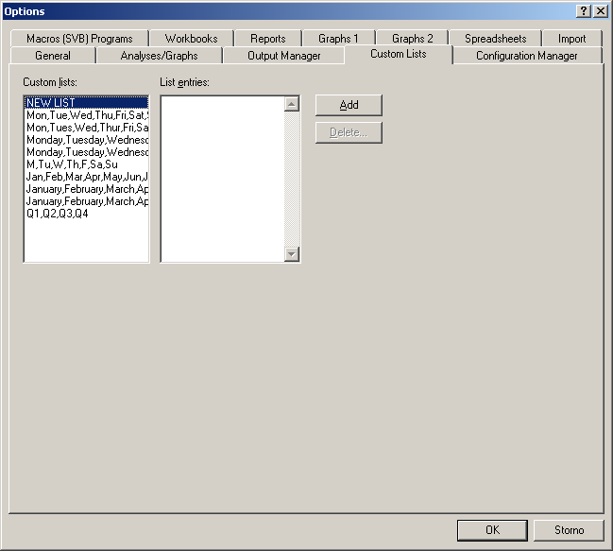
Nastavení programu Statistica IV (Uživatelské seznamy)
Uživatelské seznamy (obdobné jako v Excelu), umožňují uživatelské řazení dat např. podle dní v týdnu nebo podle libovolného uživatelského pořadí
Napsání nového uživatelského seznamu (čárky slouží jako oddělovníky položek)
Přidání nového uživatelského seznamu

Slide 8
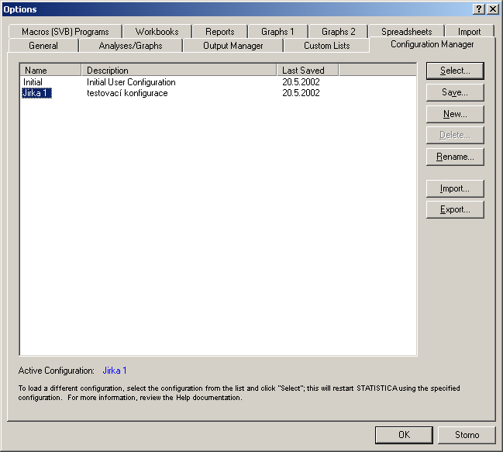
Nastavení programu Statistica V (Správa konfigurací)
Výběr, uložení, vytvoření nové, smazání, přejmenování, import a export konfigurací
Seznam uložených konfigurací a základní informace o nich)
Aktivní konfigurace
Configuration Manager umožňuje ukládat veškerá nastavení programu Statistica jednotlivých uživatelů, kteří mezi nimi mohou přepínat, je také možné přenést již vytvořené nastavení na jiný počítač.

Slide 9
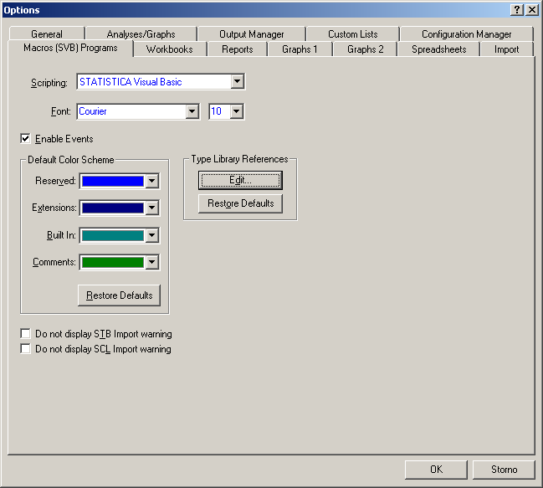
Nastavení programu Statistica VI (Nastavení maker)
Nastavení makrojazyka
Font maker
Barevné vyznačení částí kódu maker
Připojené referenční knihovny

Slide 10
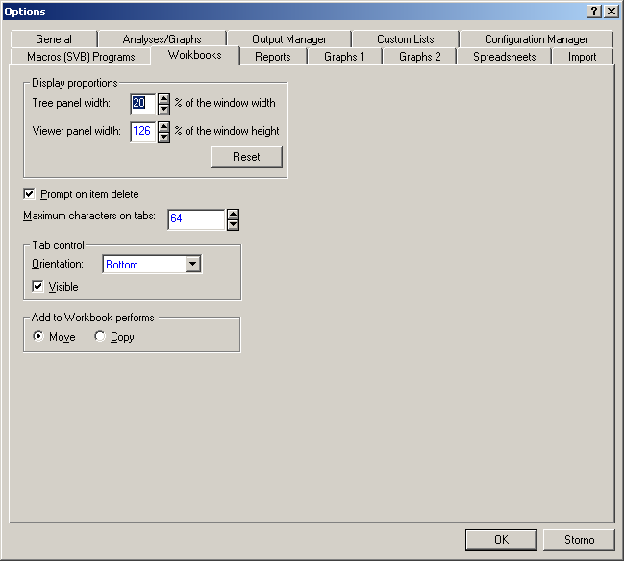
Nastavení programu Statistica VII (Workbook)
Nastavení šířky stromového přehledu výstupů a poměru stran prohlížecího okna
Potvrzení mazání objektů
Co se stane s objektem při přidání do workbooku

Slide 11
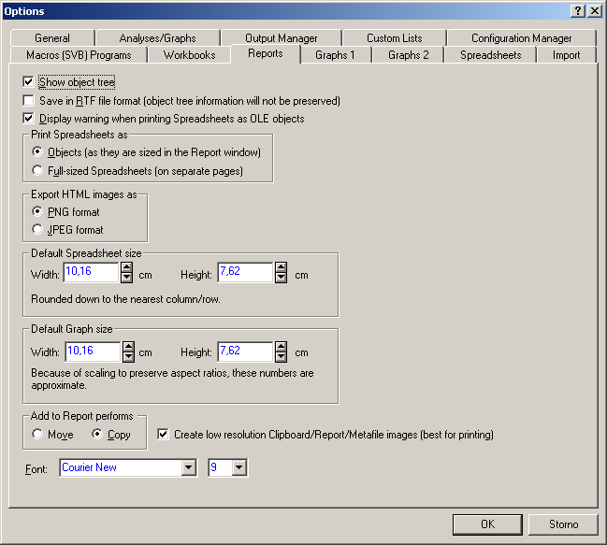
Nastavení programu Statistica VIII (Reporty)
Zobrazení stromu analýz
Uložit standardně jako rtf
Varování při tisku datových tabulek jako objektů
Tisk datových tabulek, jak jsou vidět v reportu nebo úplné tabulky samostatně
Nastavení exportu obrázků do HTML
Velikost datových tabulek a veliskost grafů v reportu
Co se stane s objektem při přidání do reportu
Font reportu

Slide 12
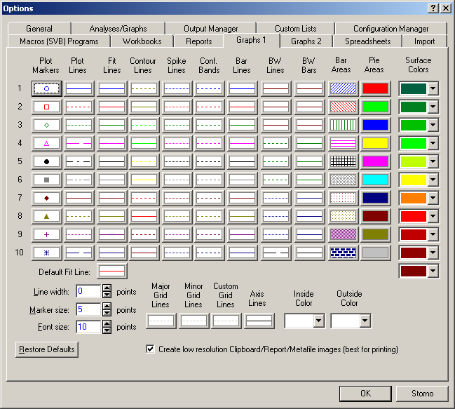
Nastavení programu Statistica IX (Grafy I)
Nastavení standardního formátu pro prvních 10 datových řad pro různé typy grafů
Formát regresní přímky/křivky
Formát čar v grafu
Formát mřížek grafu
Formát pozadí grafu

Slide 13
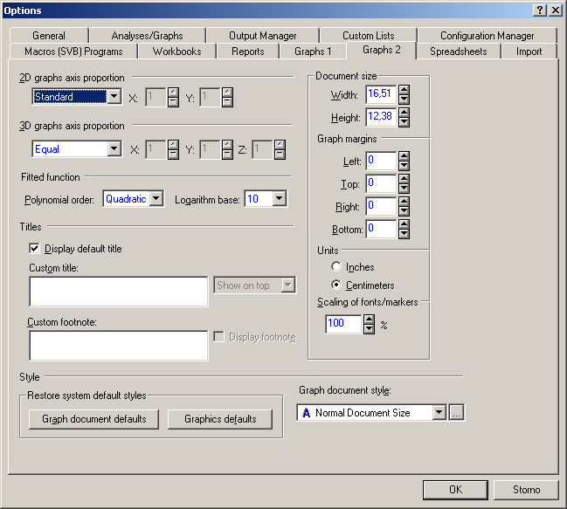
Nastavení programu Statistica X (Grafy II)
Proporce os 2D a 3D grafu
Velikost grafů a jejich okraje
Defaultní polynom regrese a základ logaritmu pro logaritmické osy
Jednotky a poměrné zobrazení fontů
Defaultní nadpis a zápatí grafů
Styl dokumentu grafu odvozený z použitého formátu výstupu
Načtení defaultního nastavení

Slide 14
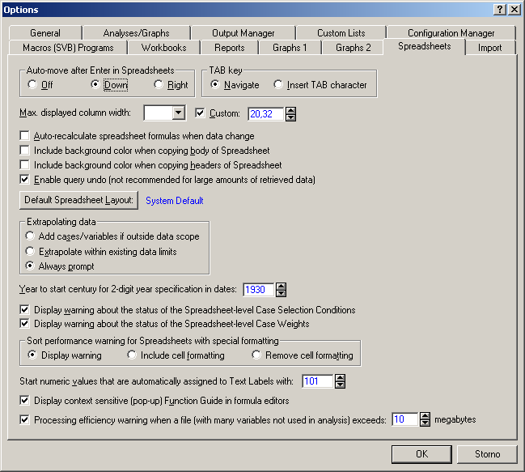
Nastavení programu Statistica XI (Spreadsheets)
Význam kláves Enter a Tab v tabulce
Maximální šířka sloupce
Automatické přepočty vzorců po změně dat, vkládání pozadí dat a hlaviček, umožnění undo
Standardní vzhled datové tabulky
Extrapolace dat
Zobrazení století, varování při nastaveném výběru nebo váhách dat
Co s formátem při řazení
Konverze textu na čísla
Zobrazení kontextové nápovědy funkcí a varování při určité velikosti souboru

Slide 15
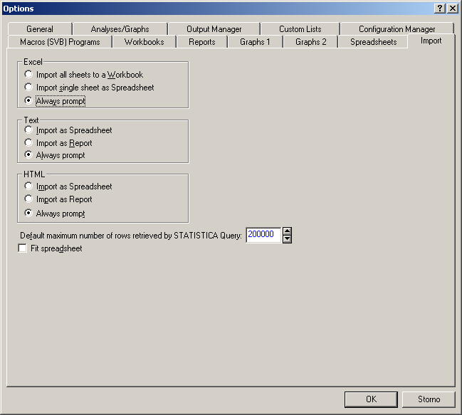
Nastavení programu Statistica XII (Import dat)
Import z Excelu – do workbooku, spreadshheetu nebo se zeptat
Import textu – do spreadshheetu, reportu nebo se zeptat
Import HTML – do spreadshheetu, reportu nebo se zeptat
Maximální počet řádků při importu z databáze prostřednictvím SQL dotazu (Statistica Query)

Slide 16
Menu Data
Transponování (přehození řádků a sloupců buď celého souboru nebo bloku dat)
Spojování souborů dat podle proměnných, řádků nebo textových popisek
Řazení dat, výběr nebo náhodný výběr dat z tabulky, validace dat podle zadaných podmínek
Vlastnosti proměnné, všech proměnných, editace popisek, formát a zdroj hlaviček řádků
Přidání, mazání, přesun a kopírování proměnných a řádků
Operace s daty
SQL import z databází (Statistica Query)

Slide 17
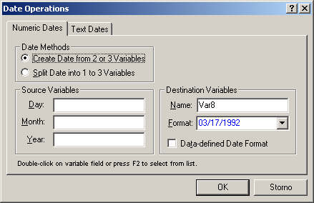
Operace s daty
Sada datových transformací
Přepočet vzorců (vybrané proměnné nebo vše)
Překódování dat do jejich pořadí
Překódování dat do kategorií
Standardizace dat
Operace s daty (kalendářními)
Výměna chybějících hodnot za průměry všech hodnot proměnné
Vytvoření mezery (lag) na začátku sloupce proměnné

Slide 18
Editace výstupních tabulek
Kontextové menu analýz umožňuje vyextrahovat analýzy do samostatného okna, použít ji jako datovou tabulku, kopírovat, přidat popisky apod.
Nástrojové lišty umožňují obdobné editace jako v datové tabulce
Editovatelné názvy analýz ve stromu
Veškeré buňky tabulky jsou editovatelné co do obsahu i formátu
Analýzy lze ve stromu přetahovat a seskupovat do skupin

Slide 19
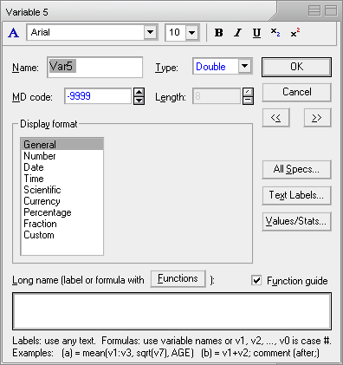
Vlastnosti a editace datových souborů
Hlavička proměnné (sloupce)
Hlavička tabulky
Datový typ
Formátování
Editovatelná hlavička řádku
Nastavení všech proměnných
Jméno
proměnné
Textové a číselné hodnoty
Datová buňka, z hlediska formátování lze editovat data statistiky obdobně jako v Excelu)
Datový formát
Popis nebo vzorce

Slide 20
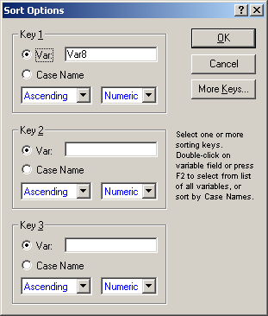
Řazení dat
Řazení dat v Statistica probíhá obdobně jako v databázích, tj. seřazení podle jedné proměnné ovlivní i ostatní sloupce (tj. není nebezpečí ztráty vazby dat – např. Excel)
Na rozdíl od Excelu neumožňuje Statistica řadit podle vlastních seznamů.
Řazená proměnná
Řazení podle hlaviček řádků
Směr řazení
Více položek pro řazení (max. 7)
Řazení číselné nebo textové

Slide 21
Vzorce v programu Statistica
Vzorec je vždy uvozen =, poté následuje zápis vzorce
Na základě vzorce je vždy přepočítán celý sloupec (proměnná)
Funkce lze vybírat ze seznamu, k dispozici je i nápověda tvorby funkcí
Na proměnné je odkazováno pomocí stylu vX (v1 např.), kde v je variable a X číslo sloupce (proměnné) – např. =cos(v2) – výsledná proměnná obsahuje cosiny jednotlivých čísel ve sloupci (proměnné) v2
Přepočet nastává buď automaticky po zadání nebo stiskem klávesy F9

Slide 22
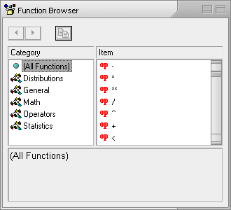
Vzorce v programu Statistica
Seznam funkcí obsahuje nejrůznější statistické a matematické funkce vybratelné pomocí myši
Oblast zápisu vzorce
Seznam funkcí

Slide 23
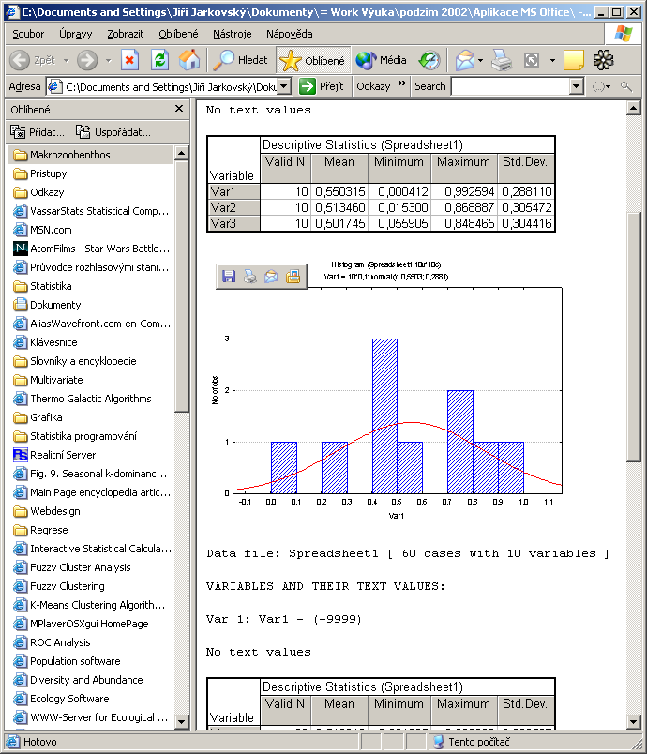
Export výstupů I (report)
Report lze ukládat ve speciálním formátu Statistica (ukládá i strom analýz).
V textovém formátu (nejsou ukládány grafy).
V RTF (rich text formát), pouze tabulky a grafy, ne strom analýz), snadno editovatelné v MS Word a obdobných editorech.
Do HTML (vytvoření webové stránky) s grafy ve formátu .png.

Slide 24
Export výstupů II (Workbook)
Celkový workbook lze ukládat pouze ve formátu Statistica.
Jednotlivé tabulky a grafy lze však vyextrahovat do samostatných oken a vyexportovat.
Tabulky
Grafy
PNG
SPSS
HTML
Statistica
GIF
Excel
dbf
BMP
Statistica 5 a 6
Textové soubory
Windows Metafile
JPG

Slide 25
Spolupráce s jinými aplikacemi (vkládání objektů)
Na spolupráci s jinými aplikacemi lze pohlížet dvojím způsobem
První možností je vkládání výstupů Statistica do jiných aplikací
Statistica podporuje spolupráci s MS Office a dalšími programy podporujícími vkládání objektů jiných aplikací.
Kromě MS Office je možná např. spolupráce s Adobe Illustratorem při tvorbě grafů.
Druhou možností je komunikace přes makrojazyk Statistiky, příkladem může být napsání excelovského makra, které pro data sešitu spočítá analýza ve Statistice a výsledek vloží do listu Excelu, případně použije pro zobrazení excelovských dat graf Statistiky

Slide 26
Kopírování a vkládání tabulek do MS Office
V případě, že chceme zachovat i popisky tabulek, je nutné vybrat celou tabulku a použít položku menu Copy with Headers.
Zkopírovanou tabulku vkládáme do aplikací MS Office prostým vložením, jedinou výjimkou je Excel XP, kde musí být tabulka vložena jinak ve formátu Biff4.
Pokud chceme tabulku vložit jako objekt Statistica použijeme také vložit jinak jako Statistica spreadsheet object.
S tabulkami je možno pracovat jako s objekty MS Office (tabulky Wordu, list Excelu tj. normální editace MS Office) nebo jako s vloženými objekty jiné aplikace (Statistica, otevírají a editují se v okně Statistica).

Slide 27
Kopírování grafů
Graf ve workbooku nebo samostatném okně je zkopírován pomocí kontextové nabídky nebo nabídky menu.
Pokud je graf vkládán normálním vkládáním do dokumentů MS Office, je vložen jako objekt Statistica a po poklepu jej lze ve Statistica editovat.
Tento objekt lze pomocí funkce oddělit převést na kresbu MS Office (vektorová kresba, nevratná změna).
Další možností je vložit graf pomocí vložit jinak jako bitmapový obrázek.
Na vektorovou kresbu je možné převést graf též po vložení do Adobe Illustratoru.

